Slide 1
pampa
nome:Yara
Professora:Adriana
ano:5 ANO B

Slide 2
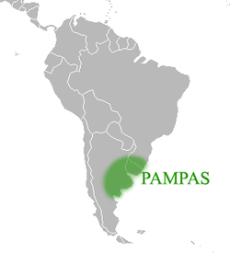
MAPA DO BIOMA PAMPA

Slide 3
FAUNA DO PAMPA
Dentre os animais que vivem no Pampa, estão: jacu, saíra, macuco, jacutinga, corruíra-do-campo, papa-mosca-do-campo, quero-quero, joão-de-barro, sabiá-do-campo, pica-pau do campo, pica-pau-chorão, beija-flor-de-barba-azul, caboclinho-de-barriga-verde, perdigão, perdiz, gavião-chimango, caminheiro-de-espora, gaturamo-verdadeiro, tiê-sangue, araponga, sanhaço, ema, ratão-do-banhado, capivara, tatu-mulita, veado campeiro, lobo guará, graxaim, zorrilho, furão, preá, tuco-tuco, sapinho-de-barriga-vermelha, dentre outros

Slide 4
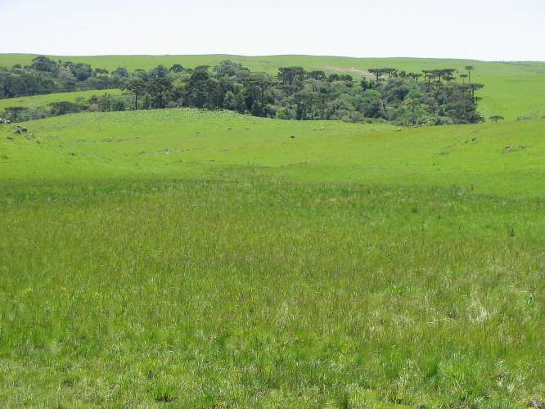
FLORA DO PAMPA
A característica principal do Bioma Pampa é a sua vegetação, que apresenta uma composição herbácea, ou seja, formada basicamente por gramíneas e espécies vegetais de pequeno porte, não ultrapassando os 50 cm de altura. Esse tipo de paisagem apresenta dois tipos bem definidos: os chamados campos limpos e os campos sujos.

Slide 5
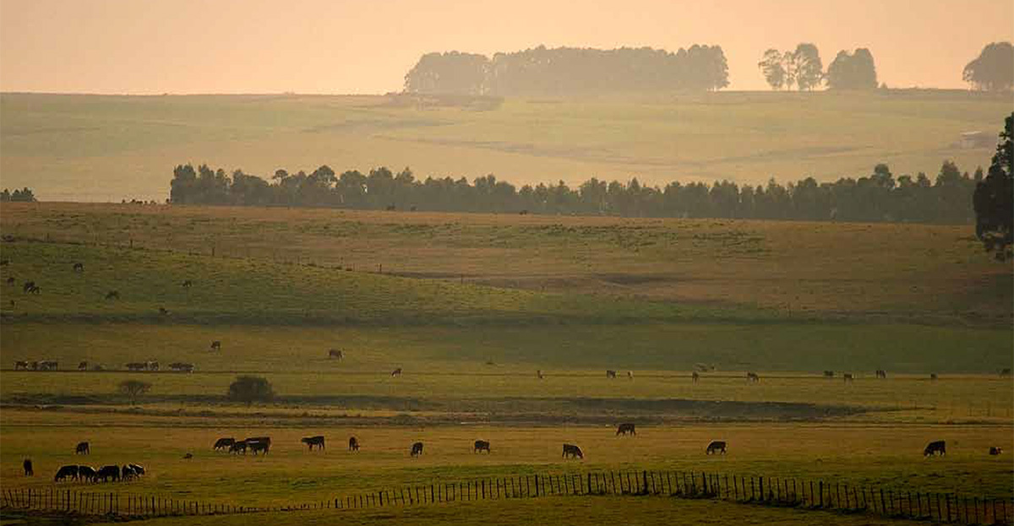
O DESMATAMENTO DO PAMPA
O bioma Pampa, que ocupa a maior parte do Rio Grande do Sul, já perdeu quase 54% da vegetação original.

